Slide 1
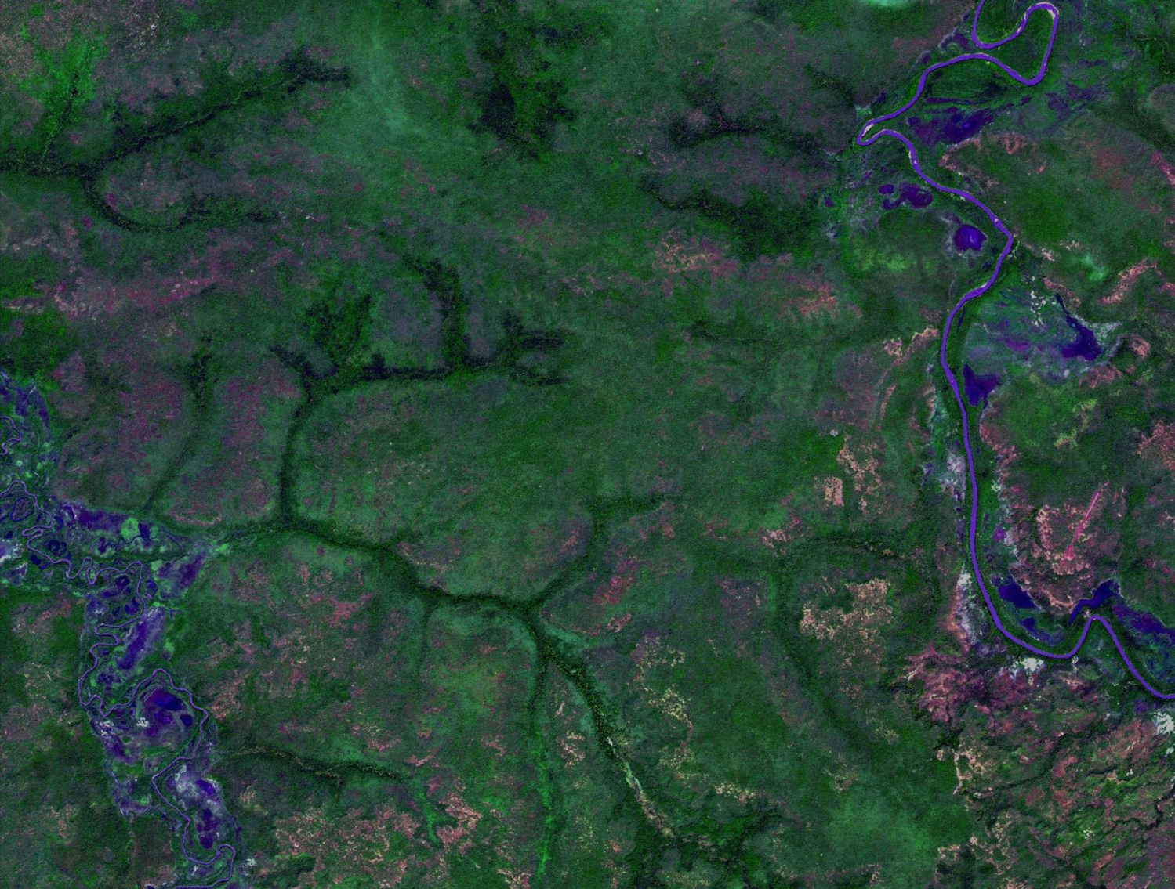



La Dynamique de l’Occupation des
Terres au Sénégal
18 février 2016
Gray Tappan
U.S. Department of the Interior
U.S. Geological Survey

Slide 2
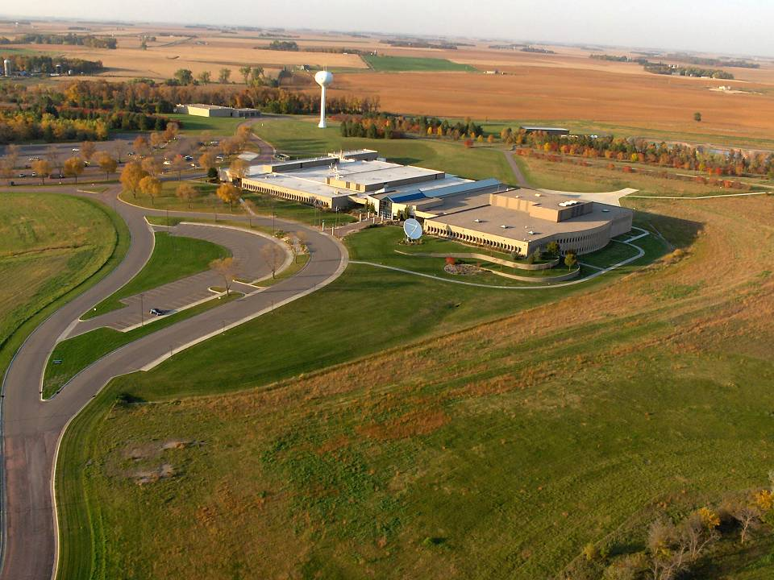

Le Centre EROS de l’US Geological Survey est l’une des premières sources mondiales d’informations de suivi de l’évolution des ressources terrestres de notre planète

Slide 3
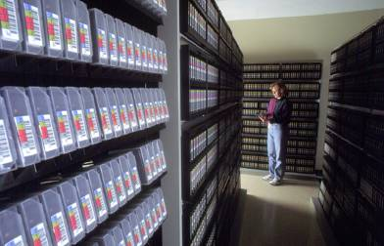
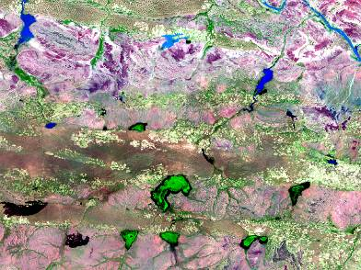
Le Centre EROS: la plus grande archive d’imagerie satellitaire au monde

Slide 4
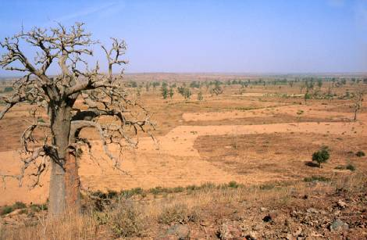
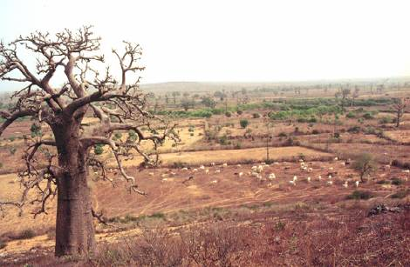
Pourquoi cartographier la dynamique de l’occupation des terres?
Comprendre l’évolution de l’utilisation et de la gestion des terres pour aider les nations
à équilibrer leur production alimentaire avec la préservation de leurs ressources naturelles
1984
1997

Slide 5
Suivi de la dynamique des ecosystèmes au moyen de l’utilisation et de l’occupation des terres
Occupation des terres : s’applique à la surface terrestre, à savoir les biotes, les sols, la topographie, l’eau et les structures humaines
Utilisation des terres : s’applique aux objectifs de l’exploitation humaine de l’occupation des terres

Slide 6
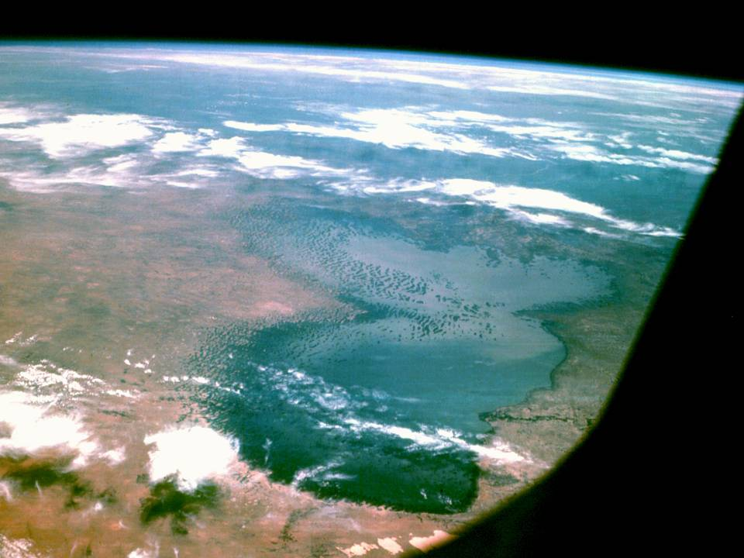
Lac Tchad
Octobre 1968
Photo du Programme
Apollo

Slide 7
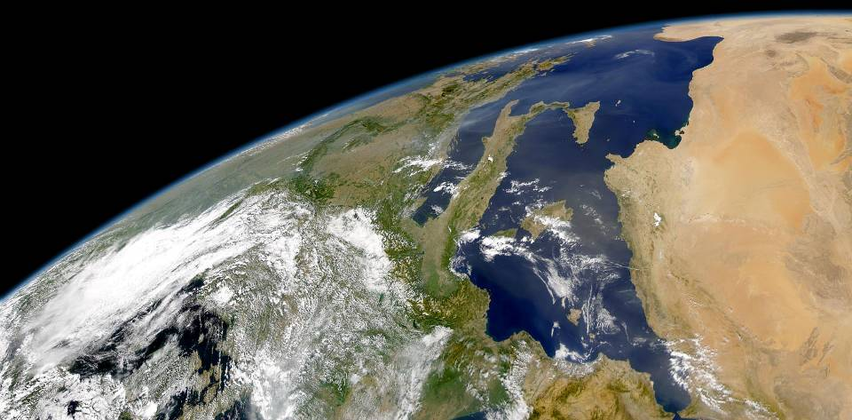
Avantages de la télédétection
Perspective synoptique
Poste d’observation unique
Information extra-visuelle
Enregistrement historique et permanent
Image Courtesy of NASA: SeaWiFs

Slide 8
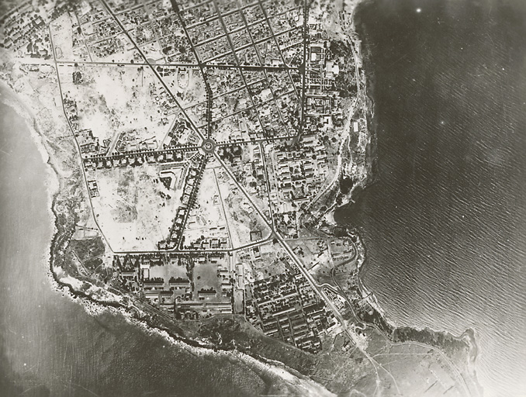
Dakar en 1929

Slide 9
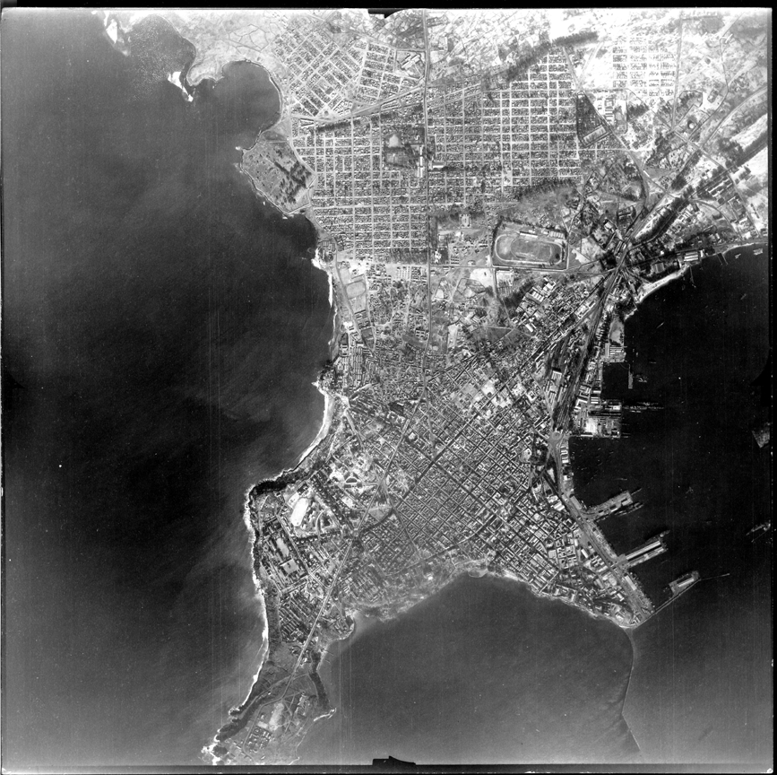
Dakar
en 1942

Slide 10
Changements environnementaux en Afrique de l’Ouest
Diminution de la pluviométrie
Croissance démographique accélérée
Changements rapides dans l’utilisation/l’occupation des terres
Réduction du couvert forestier
Déclin de la biodiversité
Réduction des prairies marécageuses
Les modèles du changement climatique indiquent un environnement plus chaud avec plus de variabilité pluvio-
métrique

Slide 11
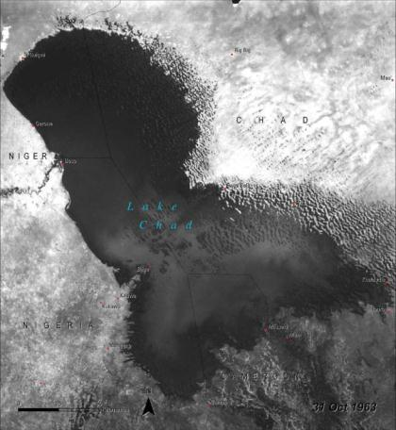
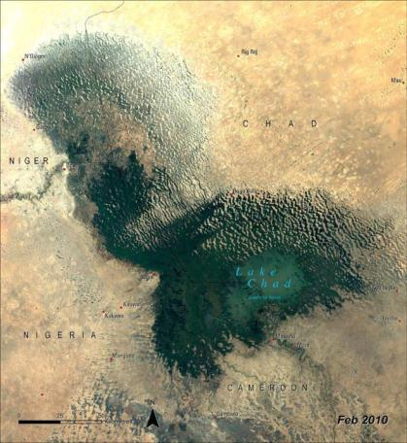
Diminution de l’étendue du Lac Tchad
1963
2010
25 000 km²
1 350 km²

Slide 12
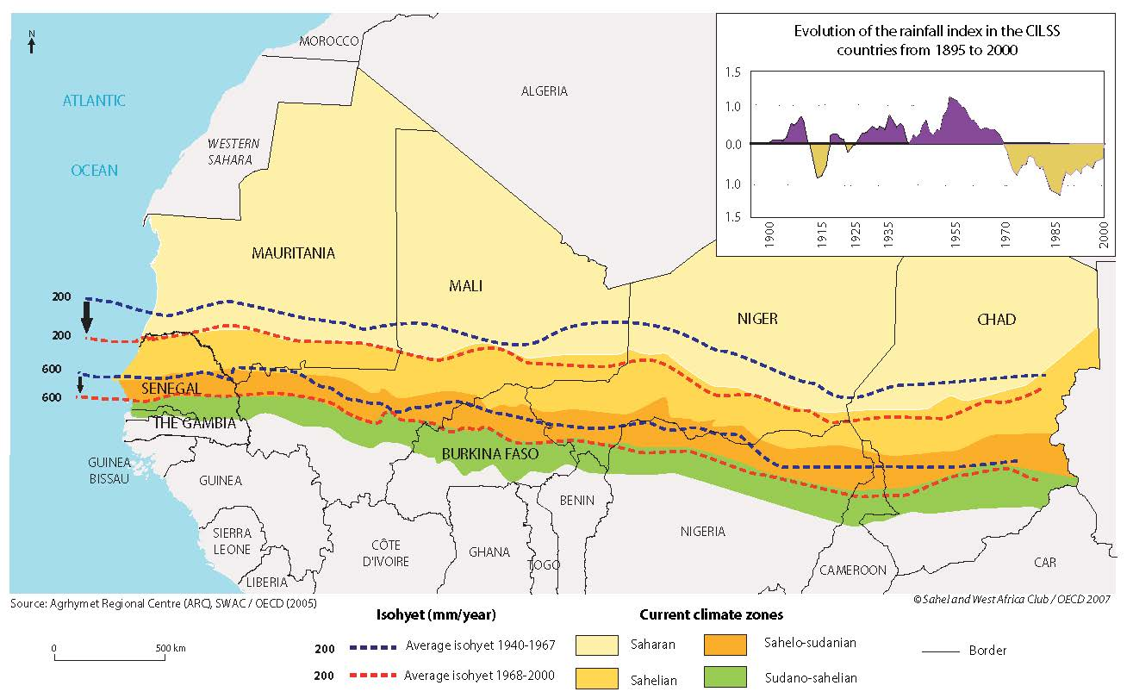
Les Pays Sahéliens: Evolution de la Pluviométrie
Source: Regional Atlas on West Africa, OECD, July 2009

Slide 13
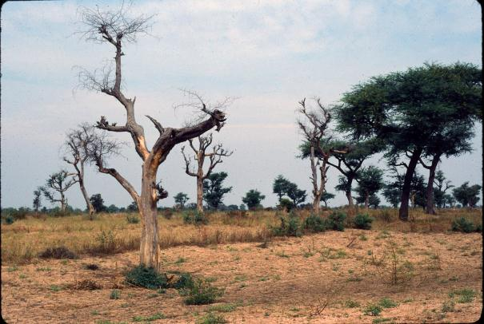
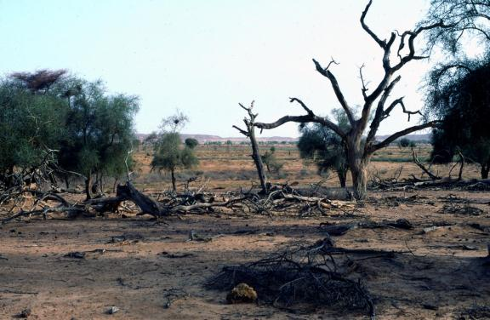
La mortalité des arbres
au Sahel: un phénomène
réel et complexe

Slide 14
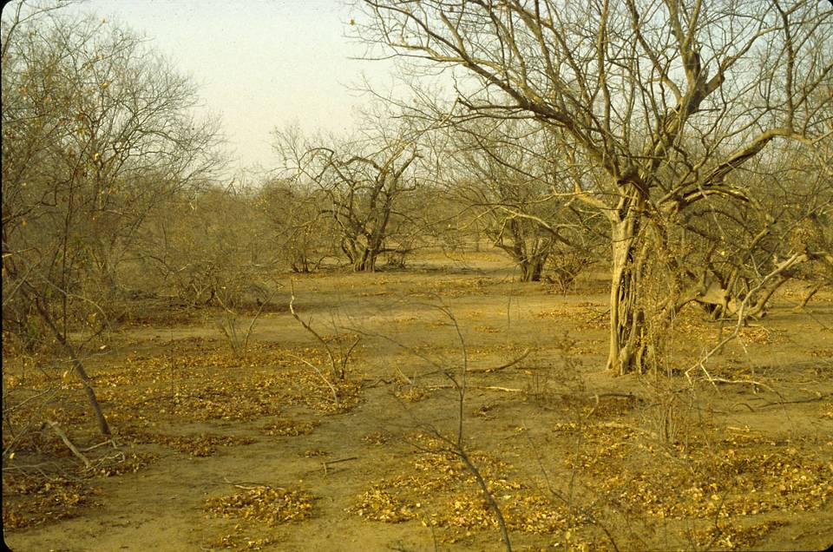

Slide 15
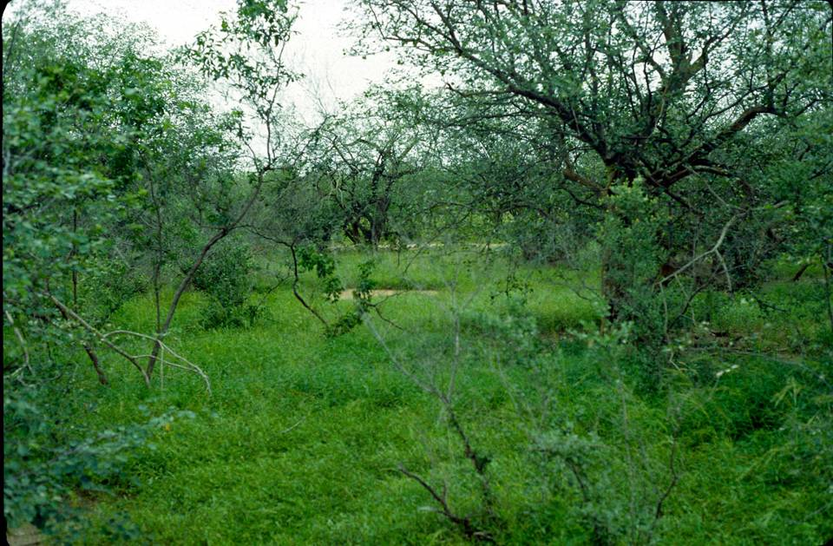

Slide 16

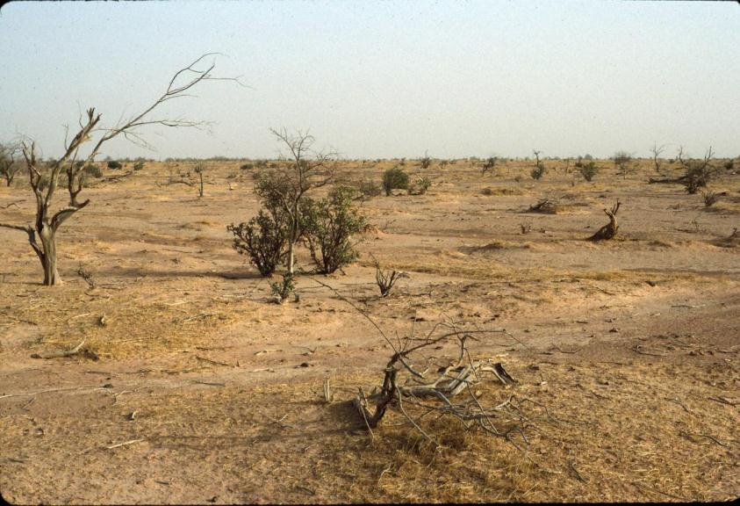
Extension des surfaces
Dégradées: Site nord Revane
1994

Slide 17
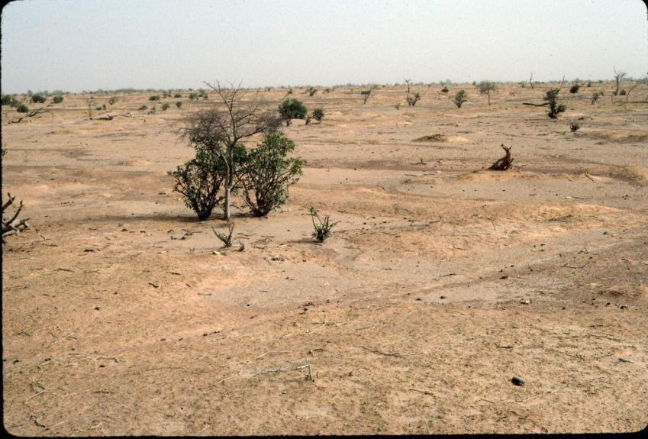
Extension des surfaces
Dégradées: Site nord Revane
1997

Slide 18
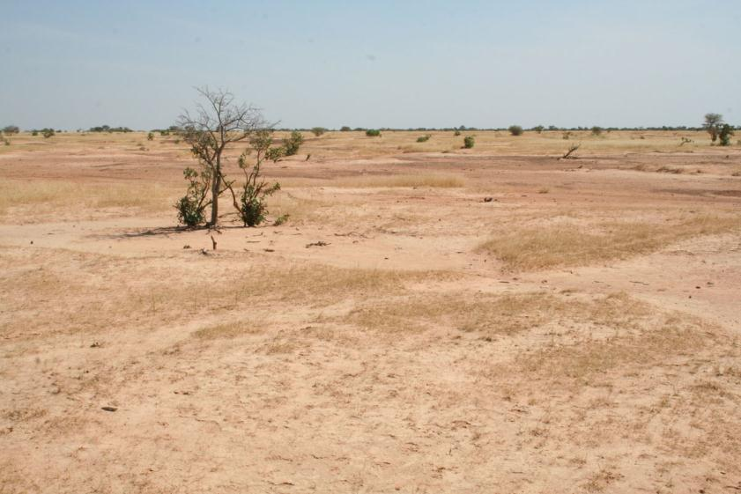
Extension des surfaces
Dégradées: Site nord Revane
2011

Slide 19
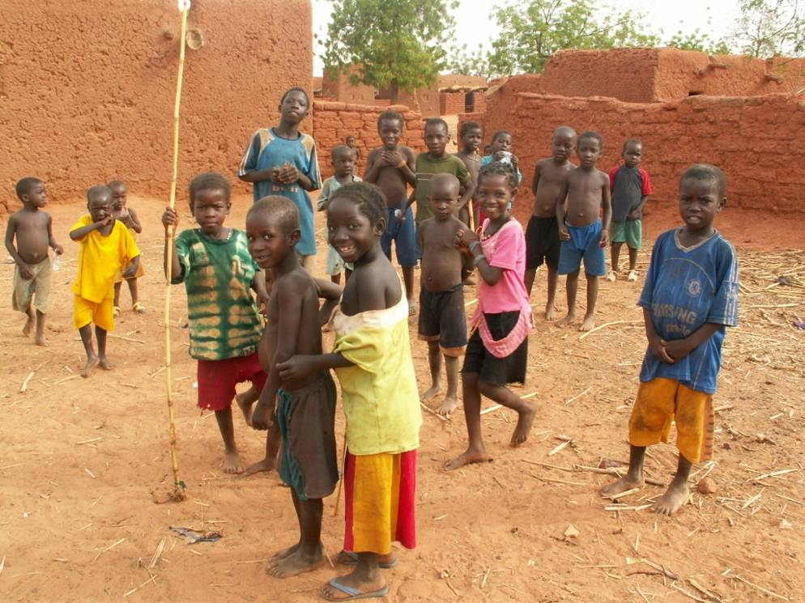
Croissance démographique –
Niger: 15 millions en 2010; 50 millions en 2050

Slide 20
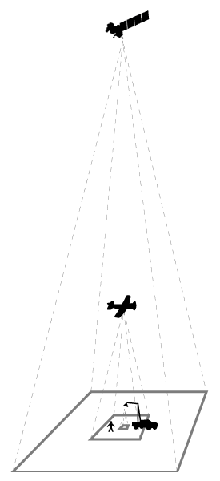
Approche: Trois Niveaux d’Observations
Niveau satellitaire
Niveau aérien
Niveau au sol

Slide 21
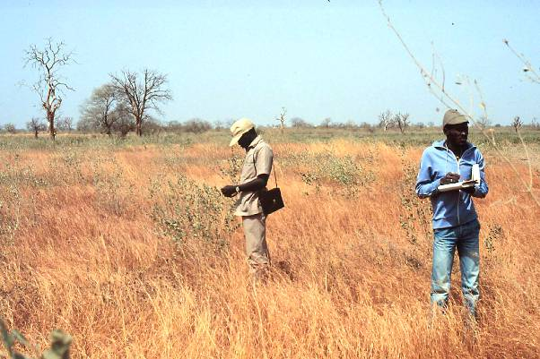
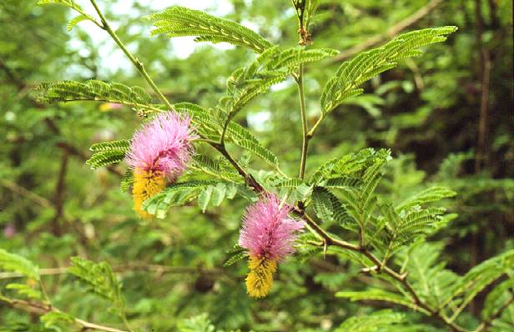
Collecte de données
au terrain
Dicrostachys
glomerata

Slide 22
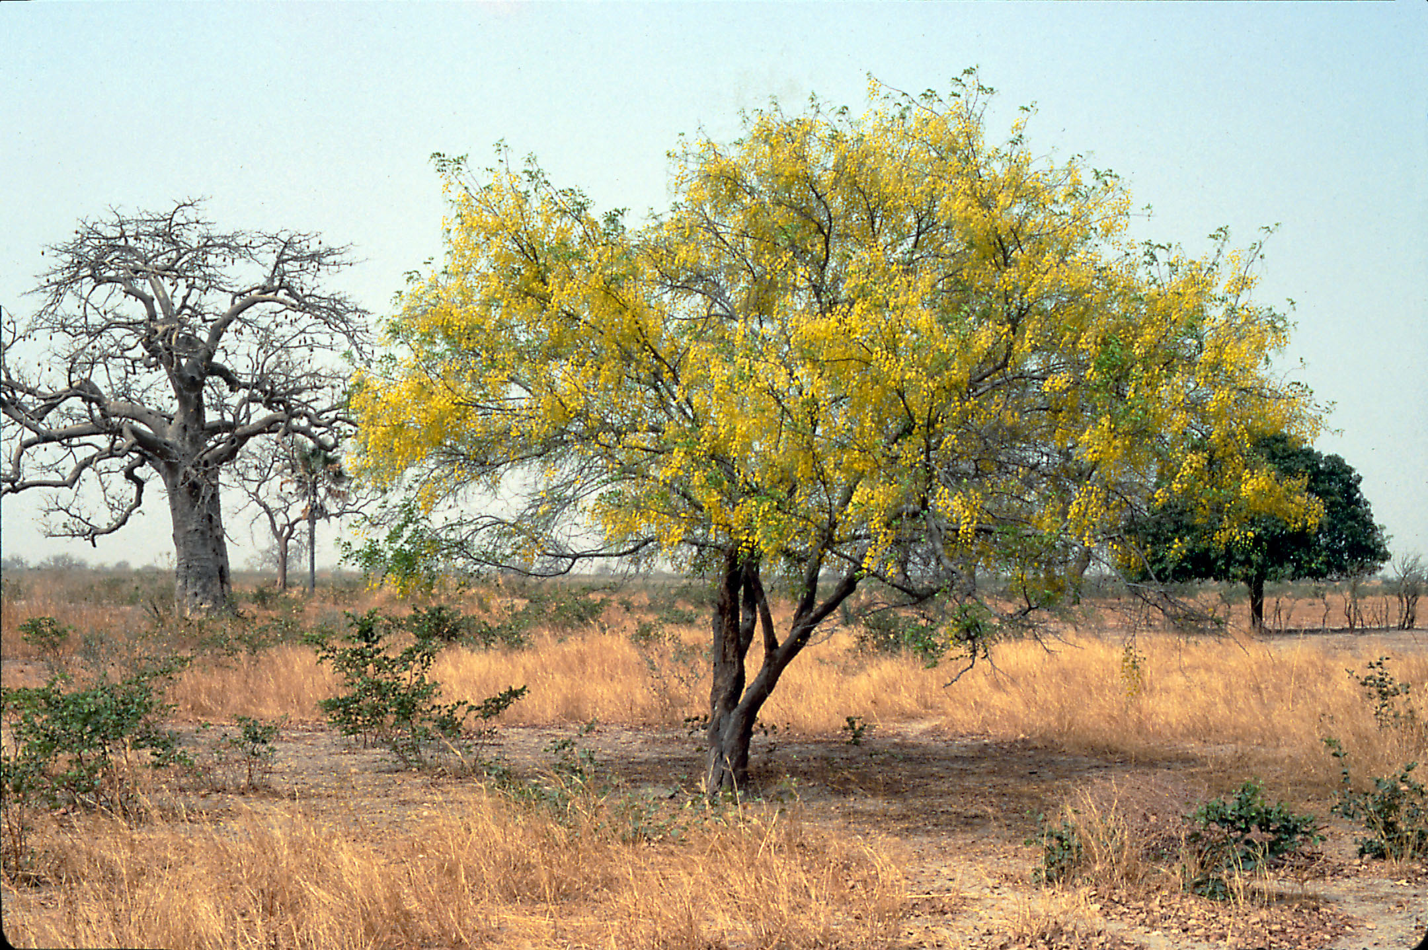

Slide 23
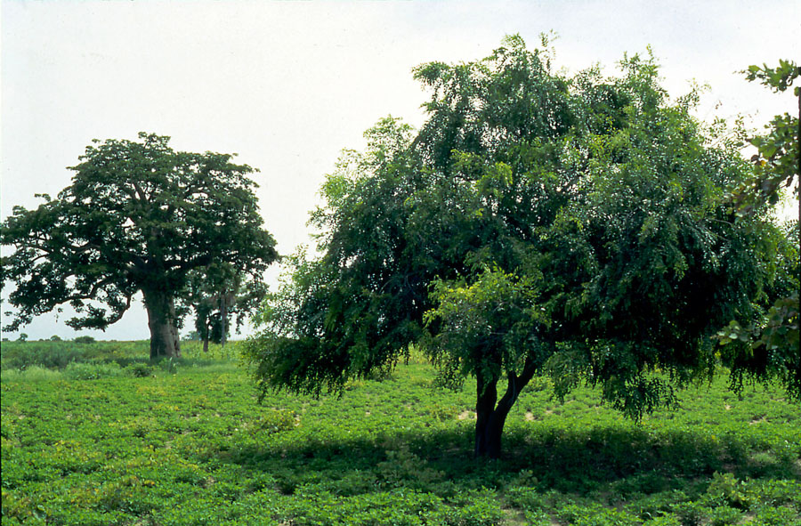

Slide 24
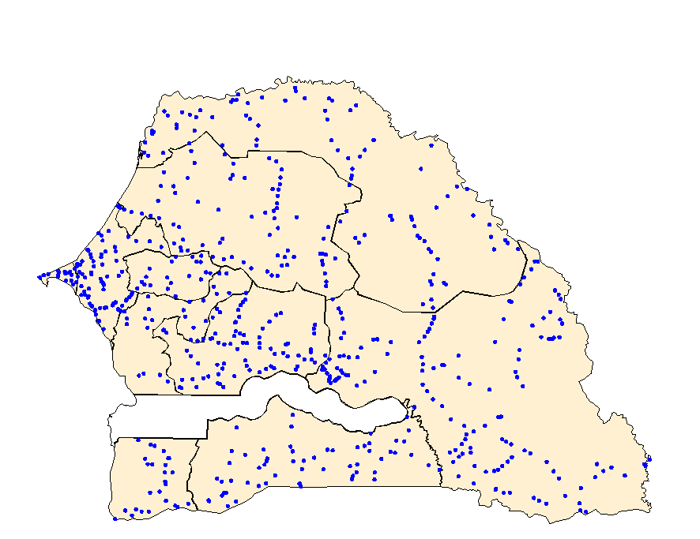
Sites de suivi permanents
(Establis entre 1982-1983)

Slide 25
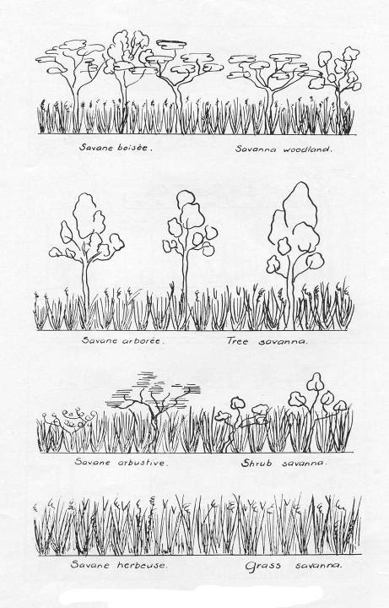
Collecte de Données:
Structure de la végétation
Inventaire des espèces
et biodiversité
Mesures de carbone et
de biomasse
Evaluation des pressions
anthropiques et climatiques

Slide 26
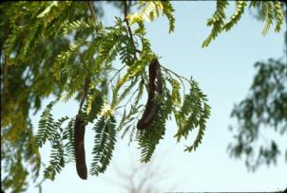
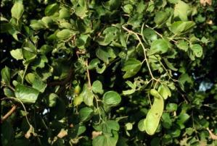
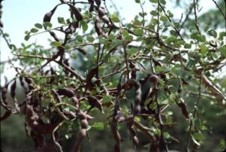
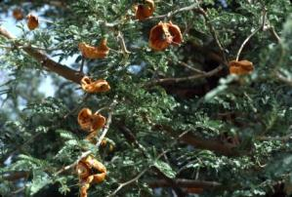
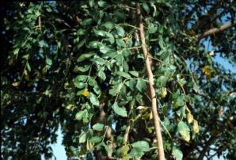
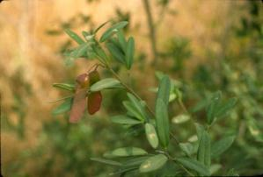
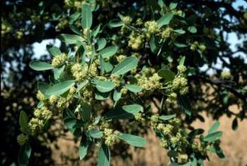
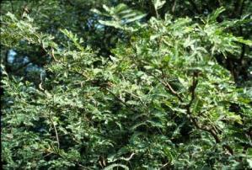
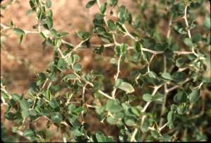
Field Data Collection: Species identification and biodiversity

Slide 27
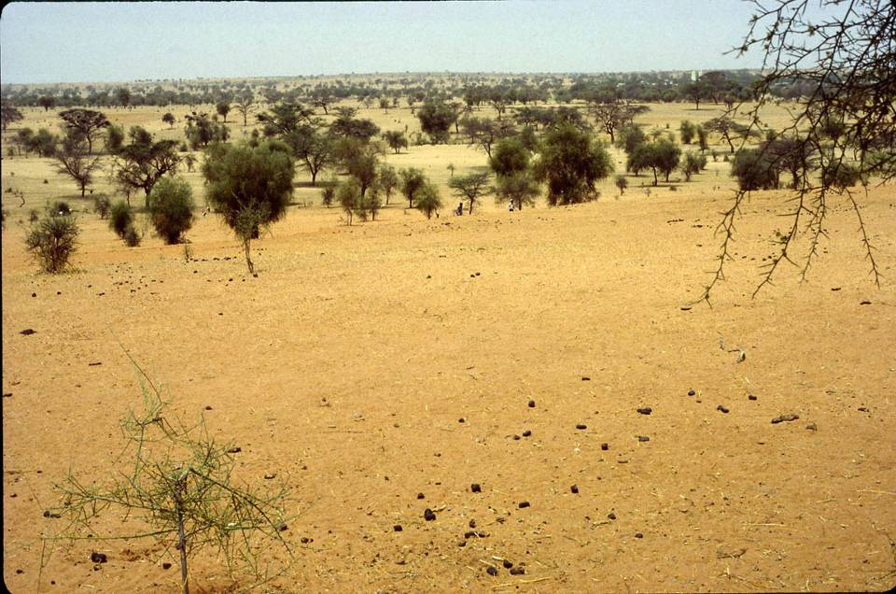
Savane arbustive

Slide 28
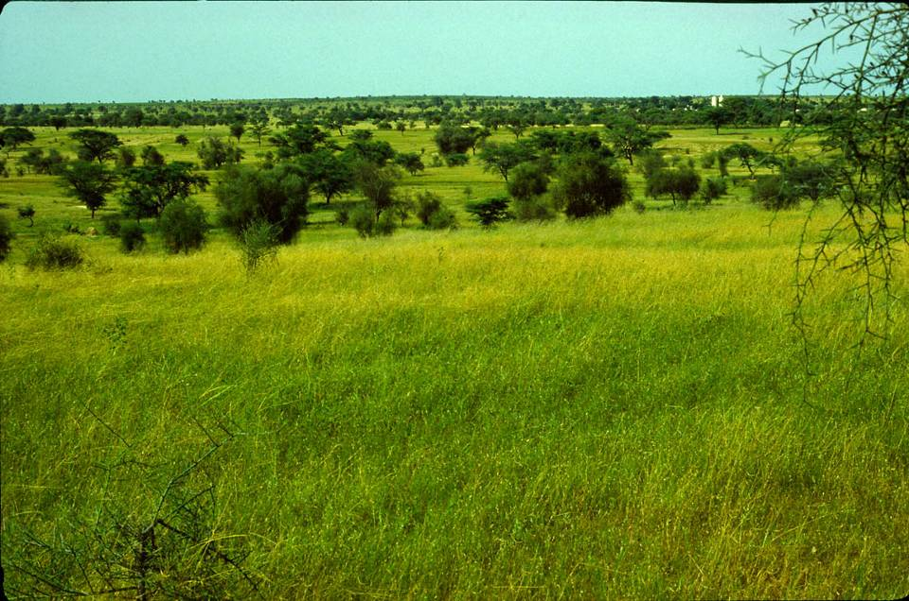
Savane arbustive

Slide 29
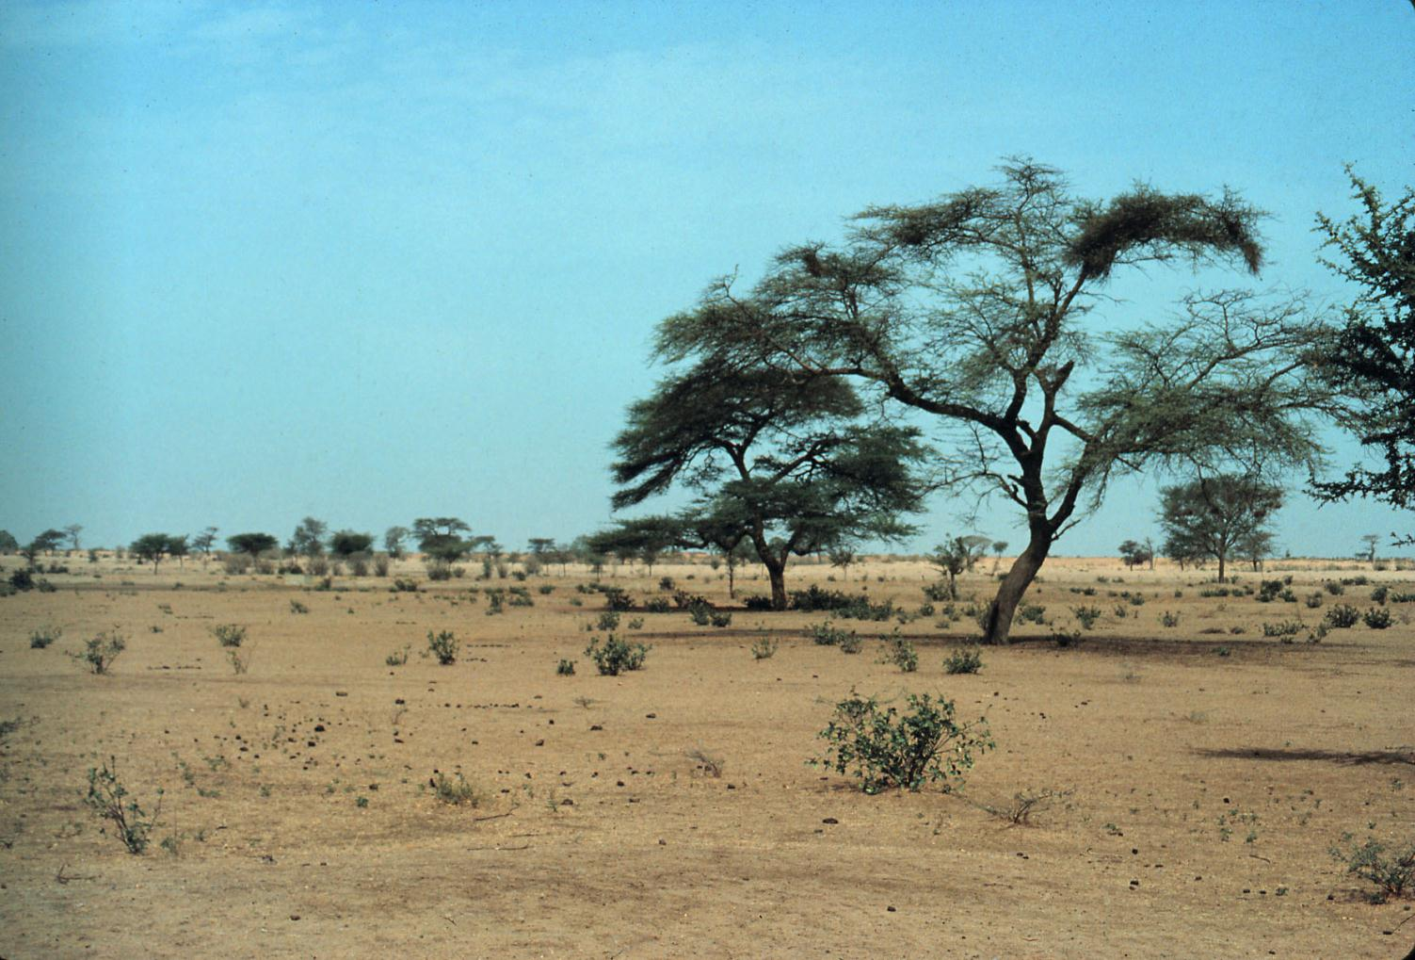
Savane arborée (Sahélienne)

Slide 30
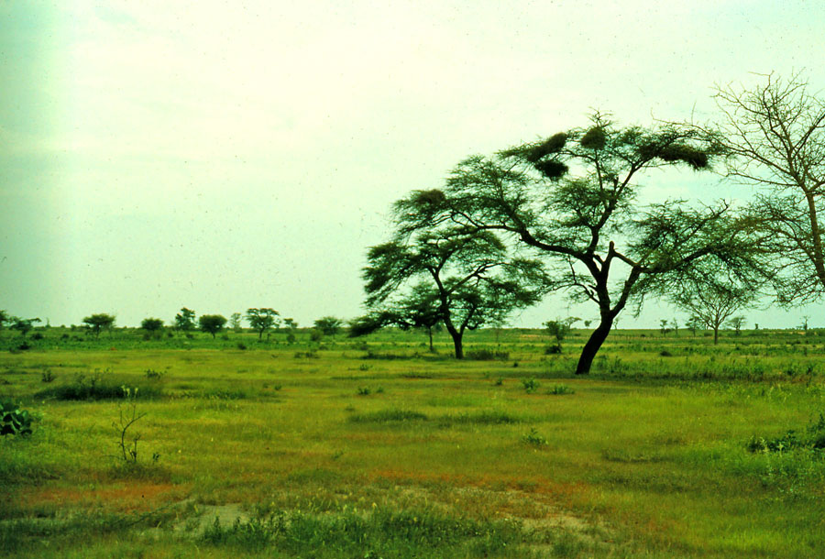
Savane arborée (Sahélienne)

Slide 31
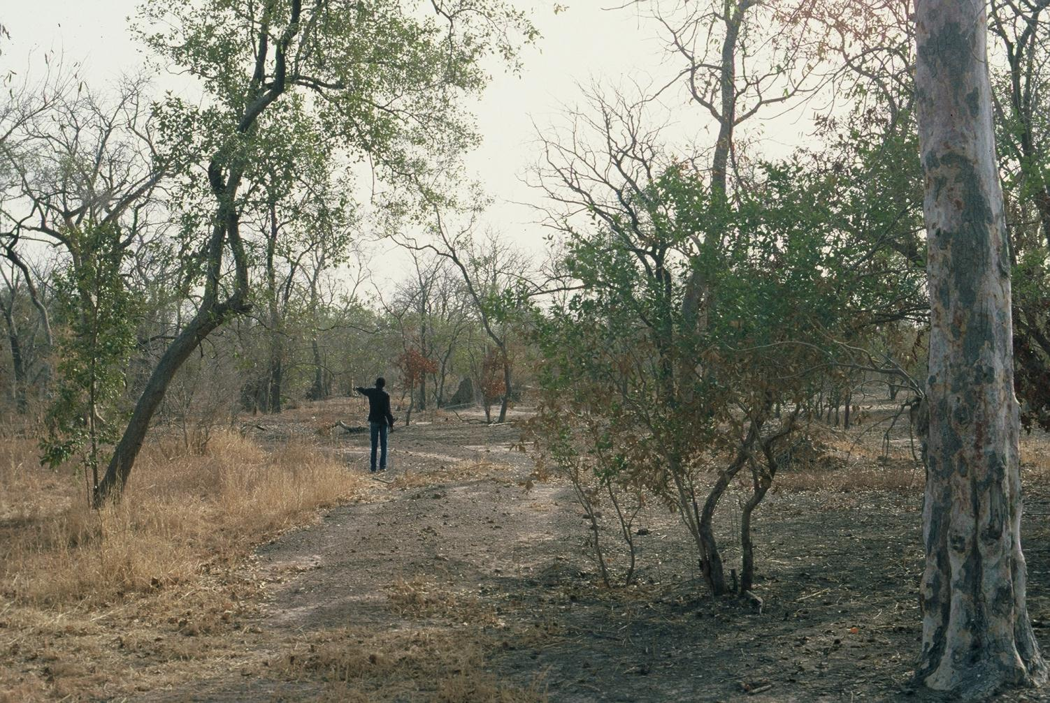
Savane boisée (Soudanienne)

Slide 32
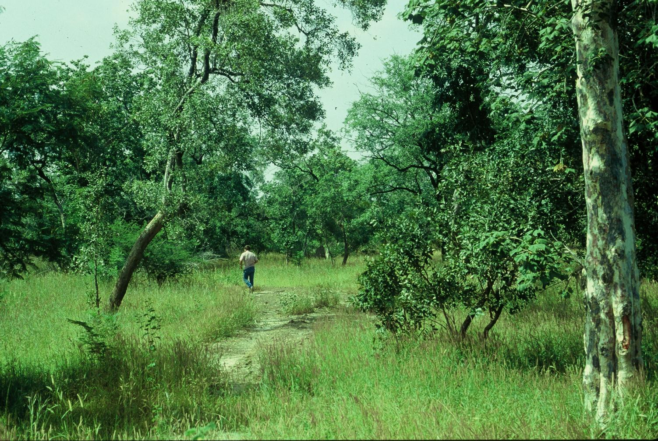
Savane boisée (Soudanienne)

Slide 33
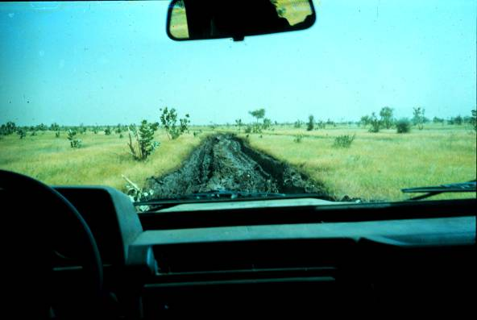
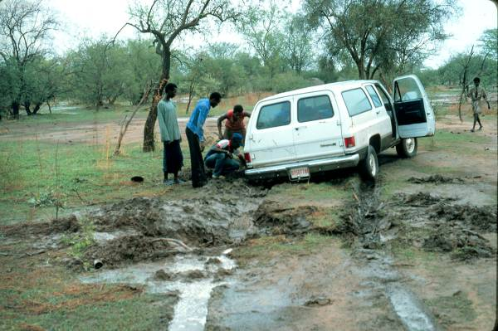

Slide 34
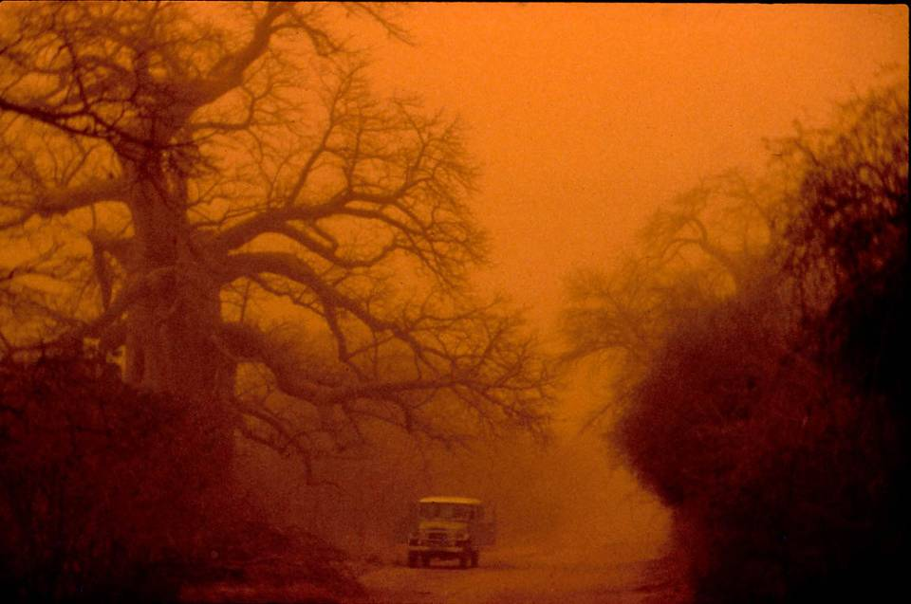

Slide 35
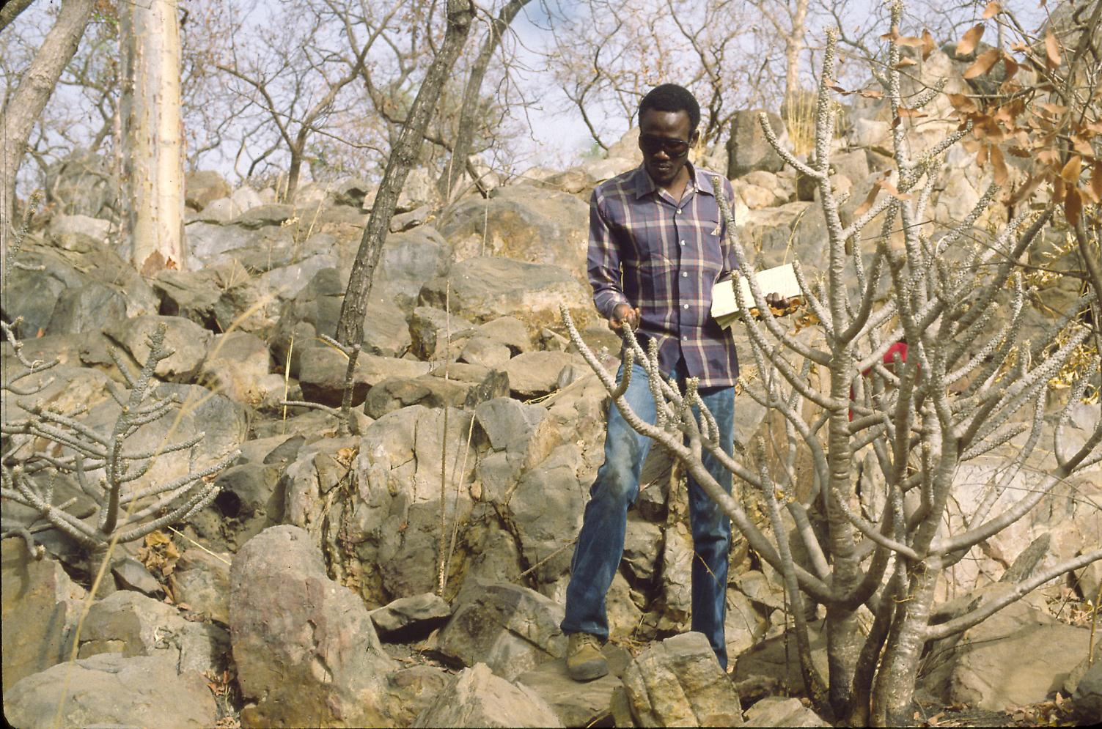
Missions de Terrain en 1982-1984 avec Alphousseyni Bodian

Slide 36
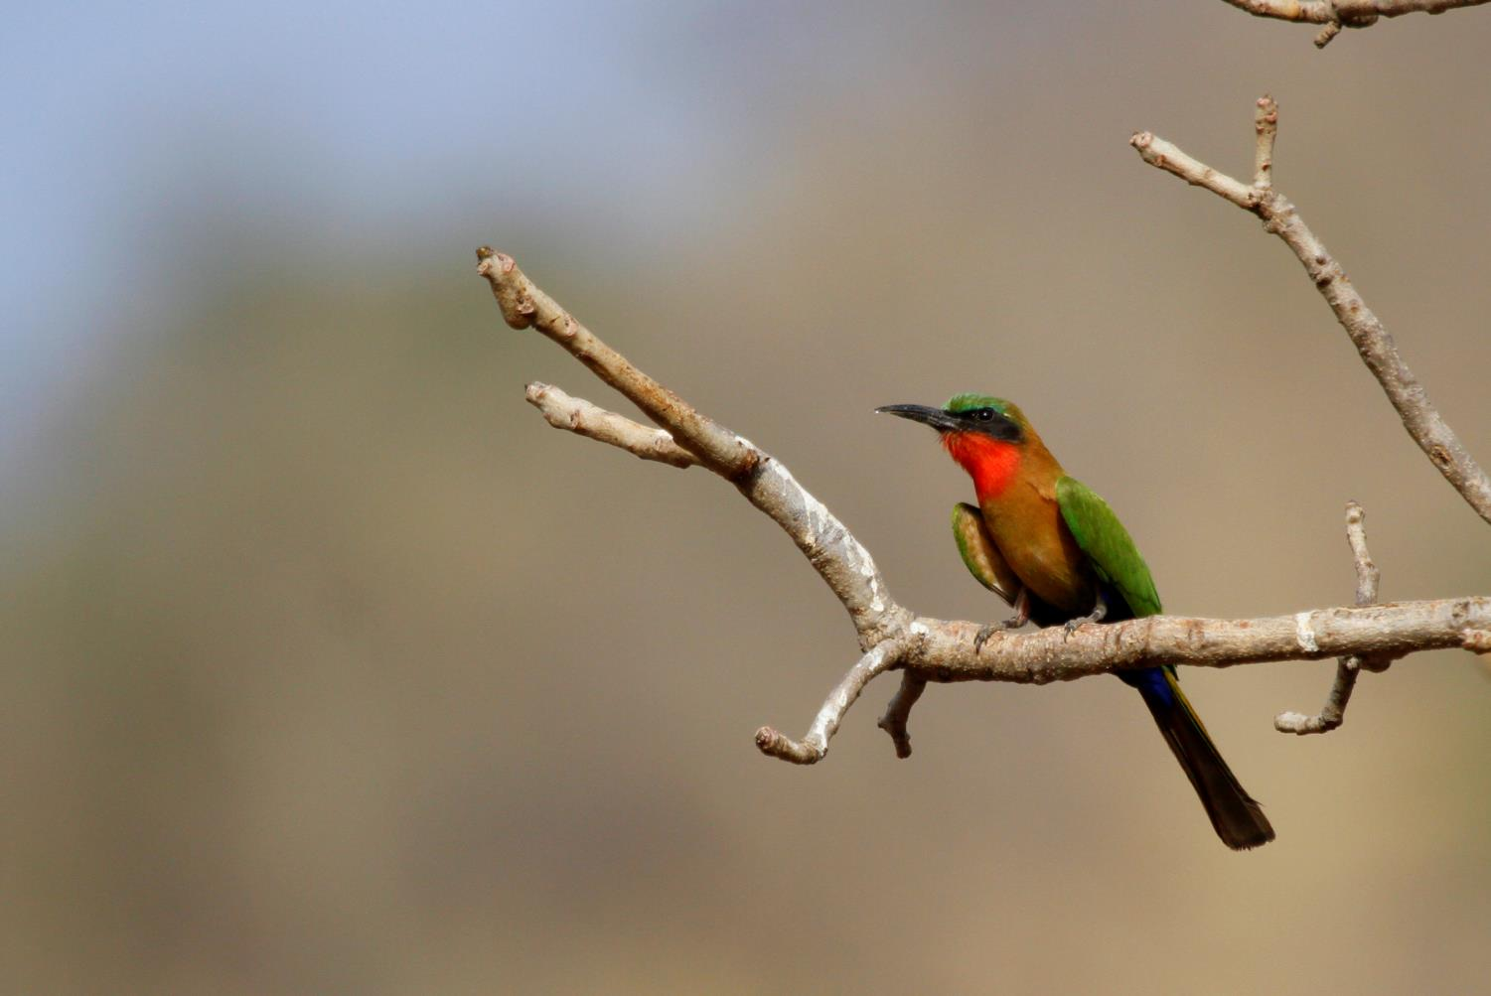

Slide 37
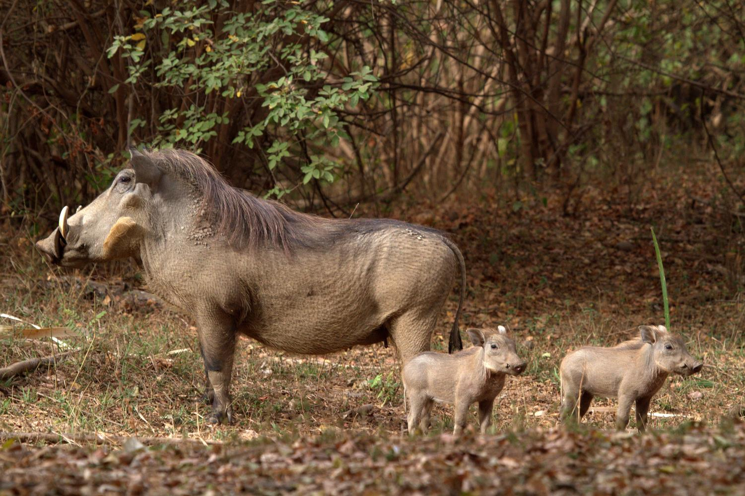

Slide 38
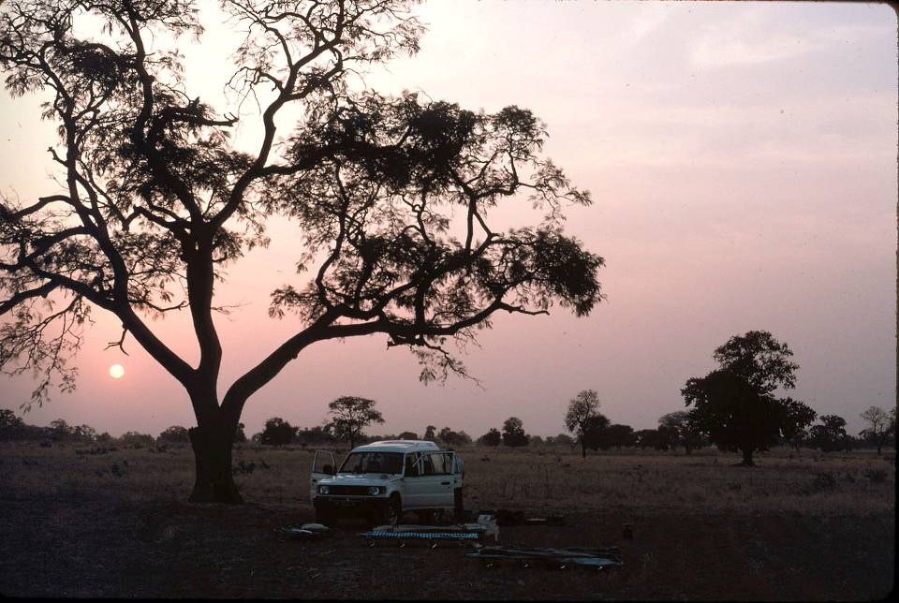

Slide 39


Slide 40

Vols systématiques de reconnaissance

Slide 41

Prises de vues verticales: ville de Khossanto

Slide 42

Prises de vues obliques: ville de Khossanto

Slide 43


Slide 44

Exercice d’interprétation

Slide 45

Savane arbustive « tachetée »

Slide 46

Savane arbustive « tachetée »

Slide 47


Slide 48


Slide 49

Bowé

Slide 50

Bowé

Slide 51


Slide 52
Image Landsat MSS Nov. 1973

Slide 53

Imagerie Landsat MSS: 1985

Slide 54


Slide 55

Published Vegetation Map of Senegal (1986)

Slide 56



Maps of Senegal, 1:500,000 - Detail

Slide 57


Morpho-Pédologie, 1:500,000, carte publiée en 1986:
Appui au Plan National de l’Aménagement du Territoire (PNAT)

Slide 58

Soils du Sénégal

Slide 59


Slide 60


Slide 61


Slide 62

Map Derived from Gsitetre_point
GIS Data Set.
sntree2\khsen85fr.eps

Slide 63

Map derived from Gsitetre_point
GIS data set.
sntree2\baaeg85sfr.eps

Slide 64


Slide 65


Slide 66


Slide 67

Richesse ligneuse
Nombre d’espèces sur chaque site
Map Derived from Gsitetre_point
GIS Data Set.

Slide 68


Slide 69


Slide 70


Slide 71

Exercice d’interprétation

Slide 72

Exercice d’interprétation

Slide 73




Production du Charbon

Slide 74

Les zones du Projet LULC

Slide 75

Partenaires du Projet LULC
Partenaires africains:
  - CILSS
  - Centre Régional AGRHYMET
  - Institut du Sahel
  - Structures nationales
Partenaires américains:
  U.S. Agency for International Development
  U.S. Geological Survey
  U.S. Forest Service
  U.S. Dept. of State
Partenaires internationaux:
  UN Food and Agriculture Organization
  ICRAF
  World Resources Institute
Centre Régional AGRHYMET

Slide 76
Partenaires nationaux
Bénin
  Centre Nat. de Télédétection et de Surveillance du Couvert Forestier
Ghana
  Environmental Protection Agency
  Dept. of Geography, University of Ghana
Guinea
  Service National des Sols, Ministère de l’Agriculture
  Direction National de la Météorologie
Nigeria
  National Centre for Remote Sensing
  Regional Centre for Training in Aerospace Surveys
Togo
  Agence Nationale de Gestion de l’Environnement
  Direction Générale de la Statistique et de la Comptabilité Nationale
Sierra Leone
  Ministry of Agriculture, Forestry, and Food Security
  MAFF/AMESD
Liberia
  Ministry of Lands, Mines, and Energy
  Forest Development Authority
Cape Verde
  Department of Forest Services
Burkina
  Secrétariat Permanent du Conseil National pour l’Environnement et le
  Développement Durable
Chad
  Centre National d’Appui a la Recherche
Côte d’Ivoire
  Centre National de Télédétection (CNTIG)
  Centre de Cartographie et de Télédéction (CCT)
Gambia
  Department of Water Resources
  National Environment Agency
Guinea Bissau
  Dir. Générale de l’Environnement
Mali
  Institut Géographique du Mali
  Institut d’Economie Rurale
Mauritania
  Direction de l’Elevage et de l’Agriculture
  Centre National de l’Elevage et Recherche Vétérinaire
Niger
  Dir. de l’Environnement
  Institut Géographique National du Niger
Senegal
  Centre de Suivi Ecologique
  Direction des Eaux et Forêts
  Direction des Parcs Nationaux
  Institut des Sciences de l’Environnement (UCAD/ISE)

Slide 77




Landsat: 44 ans d’observation continue de la Terre
1970
1980
1990
2000
2010
2020
Landsat 1
(1972-78)
Launch
Landsat 2
(1975-82)
Projected Launch
Landsat 3
(1978-83)
Mission Design Life
Landsat 4
(1982-93)
Decommissioned
Landsat 5
(1984 - )
Landsat 6
(Launch failure)
Landsat 7
(1999 - )
Landsat 8
(2013)
Landsat 9
(2017)
NASA
NOAA
DoD
NASA – Flight Segment
Acquisition
NASA
DOI – Ground Segment
USDA
Mission
Operations
NASA
NASA
NOAA
Commercial
DOI
Science Data
Operations
DOI
NOAA
DOI
1970
1980
1990
2000
2010
2020

Slide 78


Slide 79

Couverture des images Landsat en Afrique de l’Ouest
191 scenes
Notes:
We see the vast geographic area of the project, covering some 15 countries and about 4,000,000 square kilometers. Each red box represents the coverage of a nominal Landsat satellite image. Landsat images are a key to mapping land use and land cover from the 1970s to the present.

Slide 80





Acquisitions diachroniques
Corona, December 1965
Landsat TM, November 1985
Landsat MSS, November 1972
Landsat ETM+, November 2000

Slide 81




Ateliers de formation sur la cartographie de l’occupation des terres par l’USGS et le Centre Regional AGRHYMET

Slide 82

Images Landsat sur
l’Ouest du Burkina Faso:
Changements complexes
1973
2010
Notes:
Just an example of the rather dramatic changes one sees from Landsat MSS to Landsat ETM over eastern Burkina. Most of the change is driven by outsiders coming in to settle. They are clearing savannas and woodlands and carving out fields.

Slide 83

Objectif: Produire des cartes diachroniques précises et fidèles à la réalité du terrain
Résolution 2km

Slide 84

Echelle de travail à l’écran: 1/50 000

Slide 85

Légende: Occupation des Terres
Basée sur la Nomenclature de Yangambi

Slide 86

10 classes de LULC importantes

Slide 87

Occupation et utilisation des terres en 1975

Slide 88
Occupation et utilisation des terres en 2000

Slide 89
Occupation et utilisation des terres en 2013

Slide 90

Les années 1970: ressources naturelles illimitées…

Slide 91

Les années 1970: ressources naturelles illimitées…

Slide 92

Les années 2000: ressources naturelles limitées…

Slide 93


Slide 94


Slide 95


Slide 96


Slide 97


Slide 98





Forét de Gonakié Vallée du Fleuve Sénégal

Slide 99


Forét de Gonakié Vallée du Fleuve Sénégal
Corona 1965
Landsat 1992
•
Podor
Podor

Slide 100

Foréts de Gonakié

Slide 101


Zone Pastoral Sableuse (Ferlo Nord)
Couverture ligneuse
1942, 1965: 10 – 15 %
1994: 2 – 5 %
4 April 1942
26 Décembre 1965

Slide 102


Slide 103


1983
1994
Zone Pastorale
Ferrugineuse
1983
1996
1998
1996
Impact de la Sécheresse
(Site 355)

Slide 104


Erosion des sols
Fev. 1994
Fev. 1997

Slide 105


Forêt Classée
de Thiès
1983
1996
1998
1996

Slide 106


Slide 107



1983
Parc arboré dans le
Bassin Arachidier
Site 57
Suivi du site sur
32 ans: stabilité au
niveau des arbres
dans les champs
2015

Slide 108

Ancien parc arboré à Faidherbia albida: 32 T Carbone / ha
(près de Bambey)

Slide 109

Ancien parc arboré à Faidherbia albida: près de Khombole

Slide 110

Faible densité des arbres dans les champs dans le Saloum:
près de Nioro du Rip

Slide 111


Suivi du Parc Arboré dans le Sine-Saloum
1994
2004

Slide 112

Le potentiel d’extension du parc arboré dans d’autres régions

Slide 113

Koular Bolon
Image
ASTER
de 2014
Sénégal
Gambie

Slide 114


1994
Restauration des mangroves le long du
Koular Bolon
(Saloum)
2015

Slide 115


1994
Restauration des mangroves le long du
Koular Bolon
(Saloum)
2013

Slide 116


Mai 1983
Evolution des anciennes
surfaces cultivées:
Diminution des
jachères
Mars 2010

Slide 117




Résilience: dynamique de la strate ligneuse (Site 121 près de Niahene)
1983
1994
1996
1998
2001

Slide 118


1998
1983
1994
Défrichement de la
savane boisée pour
l’agriculture
1983
1996
1998

Slide 119

Zones Cultivées (est Kaffrine)

Slide 120


Diminution de la Biodiversité: Site dans le Boundou, nord-est Tamba
1984
Especes Ligneuses, Site 403 – Mar. 1984
Combretum micranthum
Combretum nigricans
Combretum glutinosum
Bombax costatum
Adansonia digitata
Acacia macrostachya
Acacia polyacantha
Gardenia ternifolia
Grewia bicolor
Lannea acida
Lonchocarpus laxiflorus
Sclerocarya birrea
Sterculia setigera
Strychnos spinosa
Feretia apodanthera
Boscia angustifolia
Guiera senegalensis
Pterocarpus lucens
2013
Especes Ligneuses, Site 403 – Mar. 2013
Combretum micranthum
Combretum nigricans
Combretum glutinosum
Bombax costatum
Acacia macrostachya
Adansonia digitata
Grewia bicolor
Sterculia setigera
Boscia angustifolia
Guiera senegalensis
Pterocarpus lucens
Notes:
We return to site 403 to view its condition in 1994. Clearly, the tree cover has been thinned out, in this case by people logging trees to make charcoal. Notice that the number of woody species has dramatically decreased, a case of loss of biodiversity in just 10 years.

Slide 122


Expansion de l’agriculture au sud du Sénégal

Slide 123

13˚ North – Senegal
Forêt claire: Dépt. de Vélingara

Slide 124

13˚ North – Senegal
Forêt claire: Dépt. de Vélingara

Slide 125


1983
1994
1997
1996
1998
2001
Evolution des surfaces
défrichées pour l’agriculture
Dépt. de Vélingara

Slide 126



Défrichement de la Forêt Classée de Pata pour
l’agriculture
1965
2010

Slide 127

Faidherbia albida dans les champs de riz, Basse Casamance

Slide 128

Bignona
1968
2010

Slide 129

Occupation / Utilisation des Terres: Région de Ziguinchor

Slide 130

Les aires protégées et le Parc du Niokolo Koba

Slide 131

Modèle Numérique de Terrain (source: SRTM)

Slide 132

Shield Region
Notes:
The shield region: a wilderness on the edge.

Slide 133

Occupation et Utilisation des Terres
du Sud-Est du Sénégal
Zone ciblée: le sud-est du Sénégal
La région la plus riche en flore et en faune
Les pressions et les changements augmentent: la ruée vers l’or, l’extension agricole, la croissance démographique, un nouveau axe routier, pression de transhumance accrue
La cartographie et le suivi a commencé il y a 30 ans (en 1982)
La carte actuelle: trés détaillée; état des lieux pour le suivi
Appui à plusieures applications

Slide 134

Nouvelle route: Dakar - Bamako

Slide 135


Slide 136

Le Parc du Niokolo Koba et le Fleuve Gambie

Slide 137


Slide 138


Nouveau pont sur la Falémé à Moussala

Slide 139

La ruée vers l’or

Slide 140


Slide 141


Slide 142


1984
Suivi de la Végétation au
Parc Nat. du Niokolo-Koba
Liste des espèces ligneuses, Site 487:
1984
Bombax costatum
Annona senegalensis
Combretum crotonoides
Combretum geitonophyllum
Combretum glutinosum
Combretum micranthum
Combretum nigricans
Crossopterix febrifuga
Danielia oliveri
Detarium microcarpum
Gardenia erubescens
Hexalobus monopetalus
Hymenocardia acida
Lannea acida
Ostryoderris stuhlmannii
Piliostigma thonningii
Pterocarpus erinaceus
Stychnos spinosa
Terminalia avicennioides
Terminalia macroptera
Vitex madiensis
Ximenia americana
Cordyla pinnata
Entada africana
Sterculia setigera
2007
Bombax costatum
Annona senegalensis
Combretum crotonoides
Combretum geitonophyllum
Combretum glutinosum
Combretum micranthum
Combretum nigricans
Crossopterix febrifuga
Danielia oliveri
Detarium microcarpum
Gardenia erubescens
Hexalobus monopetalus
Hymenocardia acida
Lannea acida
Ostryoderris stuhlmannii
Piliostigma thonningii
Pterocarpus erinaceus
Stychnos spinosa
Terminalia avicennioides
Terminalia macroptera
Vitex madiensis
Ximenia americana
Cordyla pinnata
Entada africana
Sterculia setigera
2007

Slide 143


Coupe et émondage des arbres par les transhumants

Slide 144


Slide 145


Slide 146

Carte Publiée en 2012 (sans la légende)

Slide 147


Slide 148


Slide 149


Slide 150


Slide 151


Slide 152

Notes:
Un piege photo

Slide 153


Biotopes à
Biodiversité
Elevée

Slide 154


Biotopes à
Biodiversité
Elevée

Slide 155


Biotopes à
Biodiversité
Elevée

Slide 156


Activité humaine

Slide 157


Biotopes à
Biodiversité Elevée,
Chimpanzés,
et Activité Humaine

Slide 158


Slide 159

Y a-t-il de l’espoir?

Slide 160

Forêt sacré, Saloum

Slide 161

Mise en défens sur plateau, Thyssé Kaymor

Slide 162

Forêts de Casuarina, Grande Cote

Slide 163

Près de Nianing: mise en défens

Slide 164



Exercice d’Interpretation:
Laquelle des images est la plus récente ?

Slide 165
Arbres dans les champs à Galma, Niger:
Plus de gens, plus d’arbres
2003
1975

Slide 166

Protection des arbres dans les champs par les agriculteurs

Slide 167

La Rénégération Naturelle Assistée au Niger

Slide 168

Benefices des arbres dans les champs:
Stratégie multi-gagnante
Production de bois de feu
Fourrage
Amélioration de la biodiversité
Habitat pour les oiseaux migrateurs
Production des fruits
Plantes médicinales
Amélioration de la fertilité des sols
Diminution de l’érosion éolienne et hydrique
Réduction de la vitesse des vents
Augmentation des rendements agricoles
Amélioration de l’infiltration
Réduction des températures
Augmentation de la pluviométrie
Moins couteux et facile à adopter
Augmentation de la biomasse et du carbone séquestré
Attenuation des effets du changement climatique

Slide 169


Nov 1995
Suivi du parc arboré dans
Le Bassin Arachidier
(sud Bambey)
15 ans d’intervalle
Jan 2011

Slide 170

Les arbres Faidherbia albida et leur impact positif sur les cultures

Slide 171

Atelier sur les Systèmes d’Informations Géographiques

Slide 172
Dissémination des produits – Courant 2016
Atlas: 1 version anglaise et 1 version française
  Résultats à l’echelle régionale et nationale (pour chacun des 17 pays)
Site internet
  Présentation et visualisation des résultats
  Partage des données (pdf et geotif)

Slide 173

Batholite de Kouroudingoma

Slide 174


Slide 175

Merci de votre aimable
attention!

